Slide 1
プログラミング勉強会 Python編 (基本構文)
2023.05.24

Slide 2
これからやっていくこと
APIの実行～レスポンスデータの整形までを一旦の目標とする
基本構文
コメント
関数
関数定義
データ構造
リスト(配列)
ファイル入出力
API実行
変数
入出力
演算子
条件分岐
関数呼び出
組み込み関数
辞書(連想配列)
文字列の基本操作
読み込み
書き込み
上書き
削除
GenesysのAPIを活用して実行

Slide 3
代表的なデータ構造
データ型 |  | 説明 | 記述例
str (char) | 文字列 | 文字、文字列" " ダブルクォーテーション、 もしくは' ' シングルクォーテーションで囲って定義する。 | str = 'abc'
int | 整数 | 小数点を含まない数値 | num = 6
float | 浮動小数点 | 小数点を含む数値 | num = 3.14
bool (boolean) | ブール(真偽値) | True,False | check_flg = True check_flg = False
datetime | 日付 | 日付 | date1 = datetime.datetime(2020, 1, 31, 12, 36, 45)
list | 配列 | 1.複数の要素（文字列、整数、論理など）を含むもの。 2.[ ] を使って定義し、各要素の間はカンマ','で区切る。 3.格納した各要素の変更が可能。 | list = ['abc', 6, True]
tuple | タプル | 1.複数の要素（文字列、整数、論理など）を含むもの。 2.( ) を使って定義し、各要素の間はカンマ','で区切る。 3.格納した各要素の変更は不可能。 | tuple = ('abc', 6, True)
dictionary | 辞書 | 1.複数の要素（文字列、整数、論理など）を含むもの。 2.{ }を使って定義し、各要素は、 キーと組合せて間にコロン':'を挟み記述する。 3.キー値と合わせて値を設定することにより、キー値を元に値を参照できる。 4.格納した各要素の変更は可能。 | dict = {'Key1' : 'Val1', 'Key2' : 'Val2'}

Slide 4
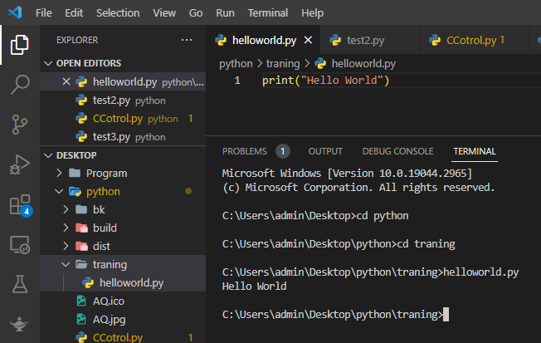
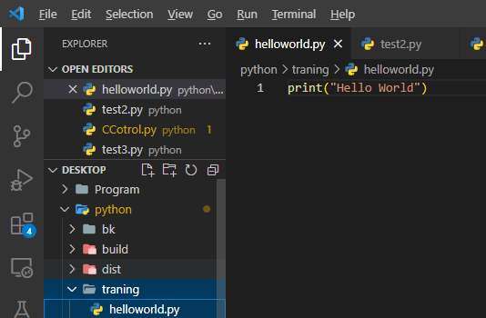
Pythonの実行方法
Hello Worldを出力をしてみよう！
① Python実行フォルダの作成
② フォルダ内にファイルを作成(拡張子は[.py])
③ ファイルにプログラムを記入
④ コンソールでPythonの実行フォルダへ移動
⑤ 「ファイル名.py」 を入力
⑥ コンソールに表示 される
①
クリックでフォルダを作成
④
「cd ディレクトリ名」で実行フォルダへ移動
③
作成したファイルの中にプログラムを記入
⑤
Pythonの実行方法はファイル名を入力するだけ
②
クリックでファイルを作成
ファイル名は「helloworld.py」
⑥
Hellow Worldが表示されている

Slide 5
出力(print)①
Printを使って出力をしてみよう！
#数値の表示(print_1.py)
print(100)
>> 100
#文字列の表示(helloworld.py)
print("Hello World")
>> Hello World
文字列や数値などをprint()関数の引数に渡すとその値が出力される
ダブルクォーテーションもしくはシングルクォーテーションで囲った場合は文字列として認識する

Slide 6
出力(print)②
文字列型(str)と数値型(int,float)の違い
#文字列の表示(print_2.py)
print("1.00000")
>> 1.00000
#小数点の表示(print_2.py)
print(1.00000)
>> 1.0
文字列として認識した場合は変更なく[1.00000]と表示されている
Float型(浮動小数点型)の場合は1.0と後ろの0が意味のない値と判断するため、システム側で削除されてしまう

Slide 7
出力(print)③
出力時の改行ありと改行なし
#1行で表示(print_3.py)
print("a,b,c")
>> a,b,c
#print分けによる複数行の表示(print_3.py)
print("a")
print("b")
print("c")
>> a
>> b
>> c
#[\n]による改行表示(print_3.py)
print("a\nb\nc\n")
>> a
>> b
>> c
print１行で書いた場合は１行で表示される
printが変わると自動的に改行される
「\n」で改行を入れることも可能

Slide 8
入力(input)
ユーザ側に入力を求めるにはinputを使う
#入力情報を出力(input.py)
string = input(“好きな文字を入力してください：”)
print(“入力された文字：”,string)
>> [入力された文字が表示される]
#型違いによるエラー(input_error.py)
num = input("数値を入力してください：")
num = num + 1
print(num)
>> TypeError: can only concatenate str (not "int") to str
input関数の構文
input(“入力待ちに表示する文字”)
※返り値は文字列型
返り値が文字列型であるため、文字列型と数値型は四則演算できないというエラー

Slide 9
コメント(「＃」「’’’」)
ユーザ側に入力を求めるにはinputを使う
# Hello, world!をコメントアウト(comment.py)
#print ("Hello, world!")
#複数行のコメントアウト(comment.py)
'''
Hello, world!をコメントアウト
print ("Hello, world!")
'''
１行コメントアウト
冒頭に「＃」をつける
＜使いどころ＞
関数の宣言などの際に何に使うもの
なのかなど後から見てわかりやすくする
複数行コメントアウト
最初と最後にシングルクォーテーション
を３つ(‘’’)つける
＜使いどころ＞
正直あまり使わない・・・
最近のエディターはまとめてコメントアウトする機能がある

Slide 10
コメント(vscodeショートカット)
ショートカット機能を覚えることでスピードアップ
# Hello, world!をコメントアウト
string = input("好きな文字を入力してください：")
print("入力された文字：",string)
# # Hello, world!をコメントアウト
# string = input("好きな文字を入力してください：")
# print("入力された文字：",string)
コメントアウトショートカット(変更も可能)
「ctrl」＋「/」で選択行がコメントアウトされる

Slide 11
変数
変数とは値が変わる数のこと
当たり前じゃんって思うかもしれませんが・・・
プログラムに躓くことのほとんどが、関数、変数、インスタンス、オブジェクトの境目がわからず、エラー解消がめんどくさくなってしまうことです。
特に各用語の意味とプログラムの中の文字がどれに分類されるか理解できるようになりましょう
変数のルール
使用できる文字は a~z,A~Z,0~9,アンダーバー(_),漢字など ※漢字は利用できるが基本的に使用しない
一文字目に数値(0～9)は使用できない
一文字目にアンダーバーは使用できるが特別な用途で使用されているケースが多いので通常は使用しない方がいい
大文字と小文字は区別される
予約語は使用できない

Slide 12
変数①(使用できる文字)
使用可能文字は a~z,A~Z,0~9,アンダーバー(_),漢字など
# 変数に代入(valiable_1.py)
address_2019 = "Tokyo"
print(address_2019)
>> Tokyo
# 変数に代入(valiable_1.py)
年齢=25
print(年齢)
>> 25
address_2019の変数を利用
address_2019に文字列(Tokyo)を代入し、出力している
漢字の変数(年齢)を利用
変数(年齢)に数値(25)を代入し、出力
※基本使わない

Slide 13
変数②(一文字目に数値は使用不可)
一文字目に数値(0～9)は使用できない
# 最初が数字の変数(valiable_2.py)
7point = 250
>> File "C:\Users\admin\Desktop\python\traning\valiable_2.py", line 1
7point = 250
^
SyntaxError: invalid decimal literal
このファイルの1行目(line1)がエラーと出ている
invalid decimal literalなので、10進数表記のエラーが出ている

Slide 14
変数③(大文字と小文字の区別)
変数の大文字小文字は区別される
# 変数の大文字小文字は別の変数として認識(valiable_3.py)
str = "Hello"
STR = "Python"
print(str, STR)
>> Hello Python
変数「str」と「STR」は別の変数として認識している
strとSTRをを出力した場合でも2つの変数の値の結合型のHello Pythonが表示されている

Slide 15
変数④(予約語とは)
Pythonには構文や標準メソッドで使用されている文字のこと
False | await | else | import | pass
None | break | except | in | raise
True | class | finally | is | return
and | continue | for | lambda | try
as | def | from | nonlocal | while
assert | del | global | not | with
async | elif | if | or | yield

Slide 16
変数④(予約語は使用不可)
予約語を変数に使用できない
# 変数の大文字小文字は別の変数として認識(valiable_4.py)
from = "Tokyo"
>> File "<stdin>", line 1 >> from = "Tokyo" >> ^ >> SyntaxError: invalid syntax
invalid syntaxなので、構文エラーとなっている

Slide 17
変数⑤(大文字と小文字の区別)
変数の大文字小文字は区別される
# 変数の大文字小文字は別の変数として認識(valiable_3.py)
str = "Hello"
STR = "Python"
print(str, STR)
>> Hello Python
変数「str」と「STR」は別の変数として認識している
strとSTRをを出力した場合でも2つの変数の値の結合型のHello Pythonが表示されている

Slide 18
演算子
変数や定数を計算や制御などに利用することを演算
演算のための記号を演算子と呼ぶ
Pythonで準備されている演算子は以下の通り
算術演算子(+, -, *, /, %, **, //)
ビット演算子(~, &, |, ^, <<, >>)
代入演算子(=, +=, -=, *=, /=, %=, **=, //=, &=, |=, ^=, <<=, >>=)
比較演算子(==, !=, <, >, <=, >=, is, is not, in, not in)
ブール演算子(and, or, not)
条件演算(if else)
文字列演算(+, *, [n:m])
条件式(if else)
代入式(:=)
行列積(@)
参考になるURL：
https://www.tohoho-web.com/python/operators.html

Slide 19
算術演算子
四則演算などの算術演算を行うもの
#除算の演算子(operator_1.py)
print(5 / 4)
print(5 // 4)
>> 1
1.25
#除算の余りを求める演算子(operator_1.py)
print(5 % 4)
print(9 % 5)
>> 1
1.25
除算はわかるけど、除算のあまりは使うの？と思われると思いますが・・・
プログラムの世界では下手をすると除算よりも使うことが多い演算子です(基本情報の午後でもよく出ます)
例）カレンダーを作成する場合
「(日-1) Mod 7」とすることで0～6の値が返り、曜日の位置を揃えることが出来ます。
カレンダーの月ごと表示(表示位置は1日の曜日により位置の調整が必要)
X = (日-1)
行 = X / 7 (7で割る、週が求まる…小数切り捨て)
列 = X Mod 7 (7で剰余、曜日が求まる）

Slide 20
文字列演算子
変数や定数を計算や制御などに利用することを演算
演算のための記号を演算子と呼ぶ
#文字列結合(operator_2.py)
a = "aaa"
b = "bbb"
print(a+b)
>> aaabbb
#文字列の中からの抽出(operator_2.py)
a = "abcdefhig"
print(a[5])
>> f
a[5]なのに6番目が出力されている？
プログラムは基本的に[０]から始まります
通常 | 1 | 2 | 3 | 4 | 5 | 6 | 7 | 8 | 9
文字列 | a | b | c | d | e | f | g | h | i
プログラム上の認識 | 0 | 1 | 2 | 3 | 4 | 5 | 6 | 7 | 8

Slide 21
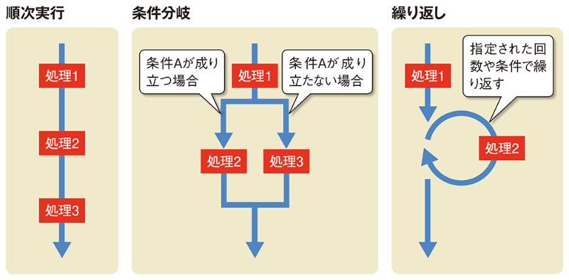
条件分岐と繰り返し
条件文（条件が真か偽かで次の実行を定める文）によって
分岐もしくは繰り返すかどうかを決定するプログラムでの命令のこと

Slide 22
条件分岐
elseifなど条件により、分岐をする命令文のこと
コロンを忘れないように・・・
#条件分岐(branch.py)
a = 1
b = 2
if a == 1:
print(a)
else :
print(b)
>> 1
if分の構文
if 条件式:
条件式が真の時に実行する文
else:
上記以外の場合はすべて実行
ifのみで使うことも可能であり、書き方は様々あるので、実際に調べながら書いていく際に覚えていくのがベスト
まずは基本形を覚えていれば・・・

Slide 23
繰り返し
条件を満たすまでループする処理のこと
（while forなどがある）
#for文
for i in range(3):
print(str(i+ 1) + "回目の処理が実行されました。")
print("処理を終了しました。")
>> 1回目の処理が実行されました。
2回目の処理が実行されました。
3回目の処理が実行されました。
処理を終了しました。
#while文
cnt = 1
while cnt <= 3:
print(str(cnt) + "回目の処理が実行されました。")
cnt = cnt + 1
print("処理を終了しました。")
>> 1回目の処理が実行されました。
2回目の処理が実行されました。
3回目の処理が実行されました。
処理を終了しました。
whileなどの条件式の後は段落が変わっていますが、Python特有のインデントブロックが
影響しています。
詳細は次のスライド参照
for文の構文
オブジェクトの指定による回数ループする
for分は自動的にインクリメントを行う
while文の構文
条件式が真の時にループ
Pythonにdo~whileはない
for 変数 in オブジェクト：
実行する処理
while条件式：
条件式が真の時に実行する処理

Slide 24
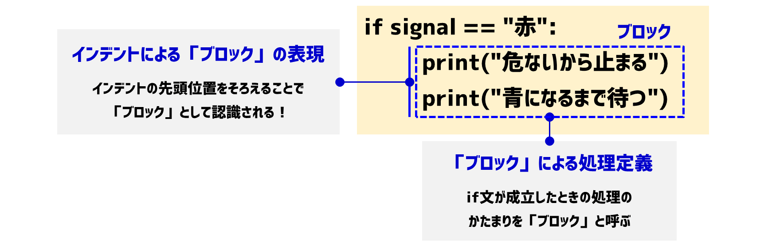
インデントのブロック定義について
Pythonはインデントでブロックを定義しており他言語との大きな違いでもある
インデントがずれているとエラーとなるため、確認必須！

